Slide 1
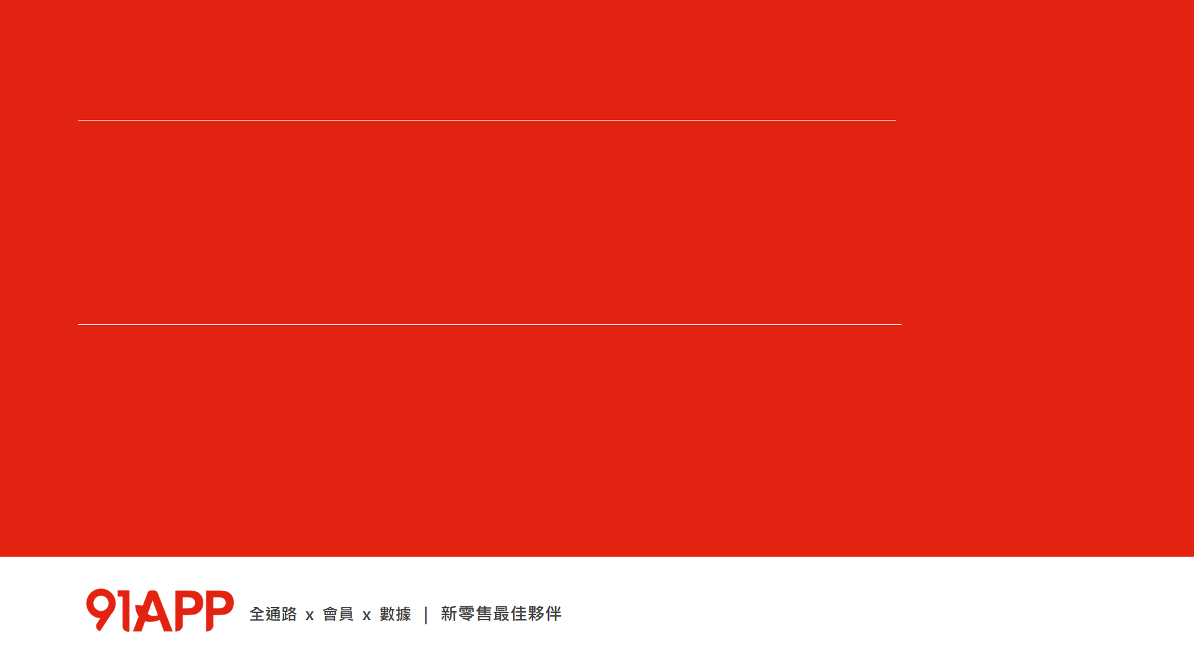

微服務架構基礎建設 –
Container For .NET Developers
Andrew Wu, Chief Architect @ 91APP
March 20, 2019

Slide 2

Andrew Wu 是誰?
經歷: 91APP, Chief Architect
Microsoft MVP
資策會 雲端系列課程 Azure PaaS 講師
Microsoft Azure Cafe, TechDays, TechEd 講師
專欄作家
談論各種軟體開發與設計的大小事，有 20 年的大型與雲端服務的開發經驗。喜歡研究各種技術背後的原理與實作細節，期許自己做個優秀的架構師。研究主題以: .NET / C# / OOP / Container / Microservices / Distributed System 為主軸，同時在部落格上也持續分享相關主題的一系列文章。期許能將這些領域的實作經驗分享到社群。

Slide 3
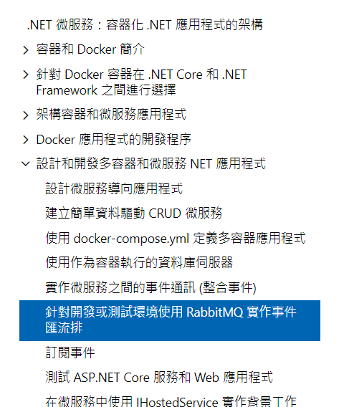
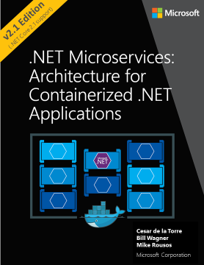
.NET Microservices
https://docs.microsoft.com/zh-tw/dotnet/standard/microservices-architecture/docker-application-development-process/

Slide 4
微服務需要更有效率的部署技術
RECAP
獨立的執行環境控制能力
比 VM 更小的細粒度要求
容易部署，擴充 (scale out)，更新服務
DevOps, 從開發到部署的過程必須容易自動化

Slide 5
Container 最適合微服務的部署方式
RECAP

Slide 6
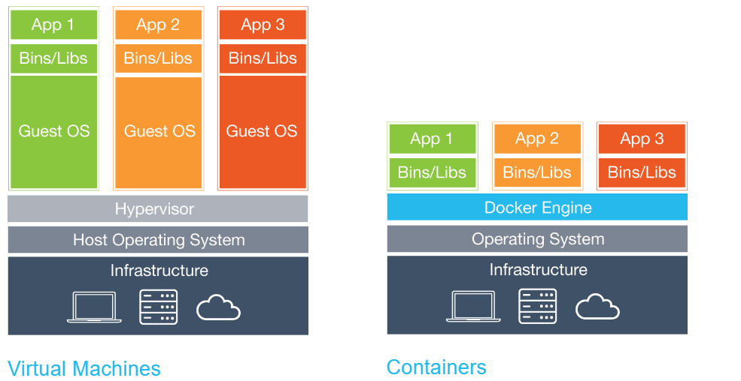
你的應用程式
RECAP
你的應用程式執行環境
你的應用程式執行平台
硬體 (Hardware) 的虛擬化
作業系統 (Operating System) 的虛擬化

Slide 7
DEMO:
RECAP
Basic: 將 asp.net mvc 容器化
Notes:
封裝後的容器，就如同手機的 APP 一般, 從 docker registry 下載 (pull) 後就可使用。
部署人員可以調配網路配置，以及儲存空間配置，就完成部署。

Slide 8
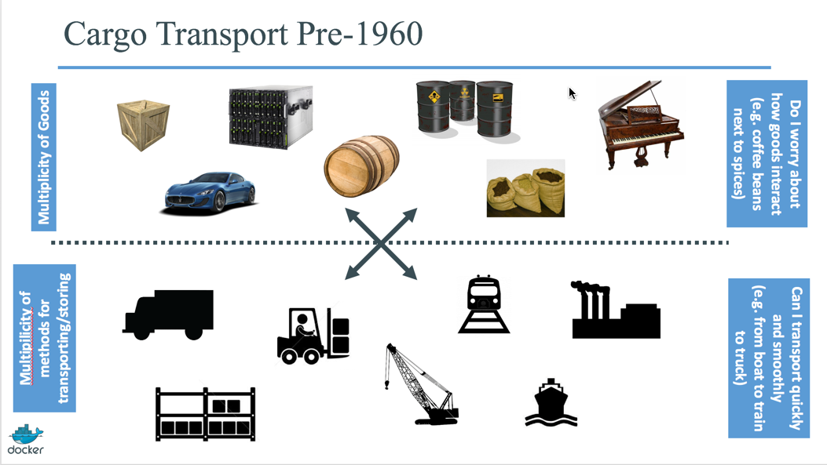
RECAP
http://devopshub.cn/2016/07/08/docker4dotnet-1-overview-and-helloworld/

Slide 9
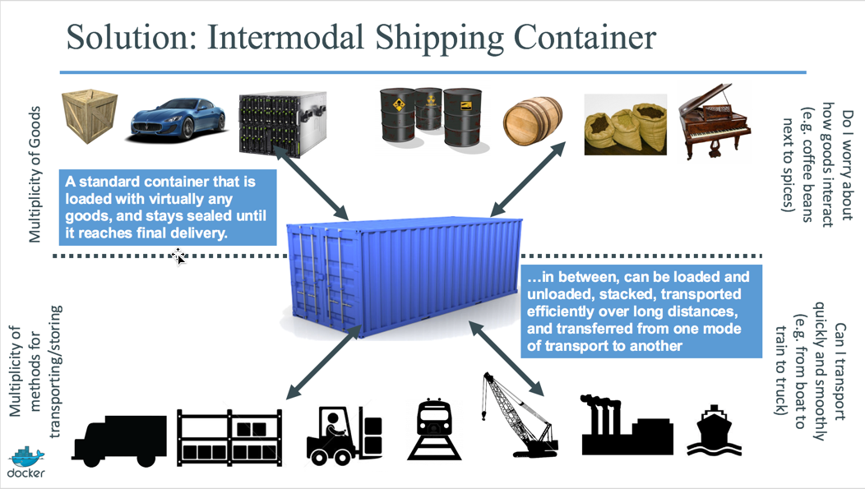
RECAP
http://devopshub.cn/2016/07/08/docker4dotnet-1-overview-and-helloworld/

Slide 10
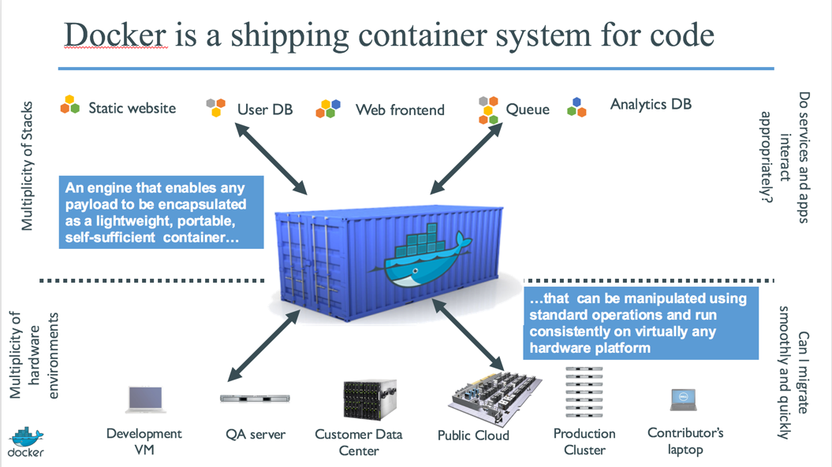
RECAP
DEV
OPS
http://devopshub.cn/2016/07/08/docker4dotnet-1-overview-and-helloworld/

Slide 11
Windows 原生的容器技術 - for .NET Developers
@VS20, 2017/03/11

Slide 12
容器驅動開發 (Container Driven Development)
RECAP
@ .NET Conf, 2017/10/14

Slide 13
Design for Container; Design for Operation;

Slide 14
部署服務的模式:
非同步:
Message Queue + Workers
同步:
Reverse Proxy + Web Servers (IIS)
Service Discovery + Web Servers (self-host)

Slide 15
1. Send Message
2. *Wait Callback
Worker
Worker
Storage

Slide 16
Reverse Proxy
1. Call Service
Web API
Web API
Storage

Slide 17
1. Query Available Services
Service Registry
Reg / DeReg
Health Check
Web API
Web API
2. Call Service
Storage

Slide 18
Q: 哪一種方式比較適合?
哪一種方式維運最省力?
哪一種方式效能最好?
哪一種方式回應時間最短?
哪一種方式對基礎建設架構最靈活?
哪一種方式最適合微服務?
業界的趨勢?

Slide 19
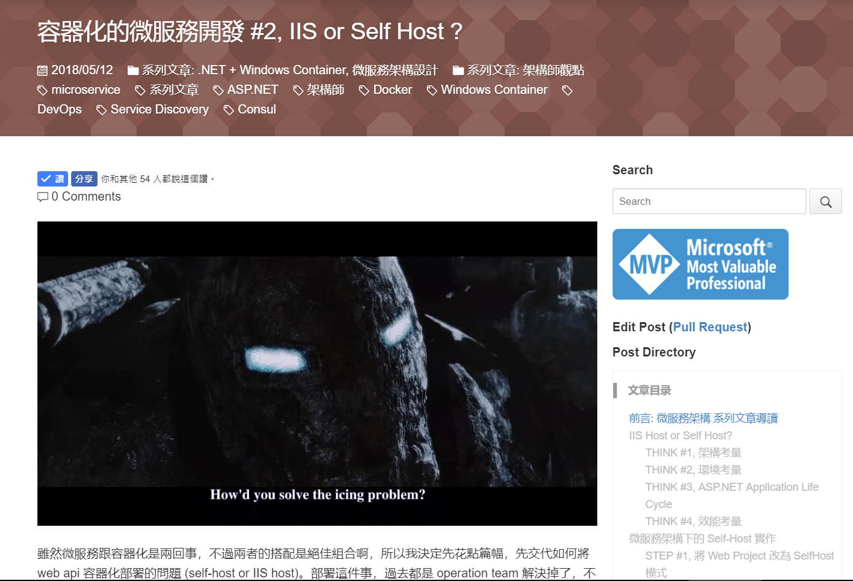
https://columns.chicken-house.net/2018/05/12/msa-labs2-selfhost/

Slide 21
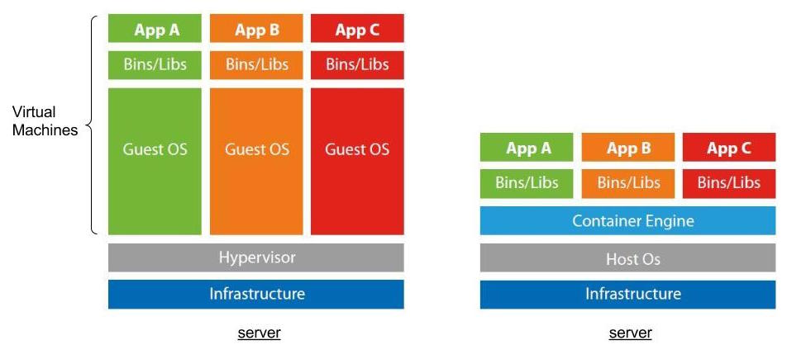

Slide 22
Session
Application
(Process)
Startup / Services Start
Standard Input / Output
System Call (Win32API)
OS
Environment Variables
Network I/O
File System I/O (Volume)
File System
Networking
Standard I/O
Environment
Variable
Misc

Slide 23
Container
Application
(Process)
Entrypoint / CMD
System Call (Win32API)
File System
OS (virtualized)
Networking
Standard I/O
Docker Engine
Environment
Variable
OS (hosted)

Slide 24
Standard Input / Output
Container
Application
(Process)
Entrypoint / CMD
Environment Variables
System Call (Win32API)
Network I/O
OS (virtualized)
File System I/O (Volume)

Slide 25
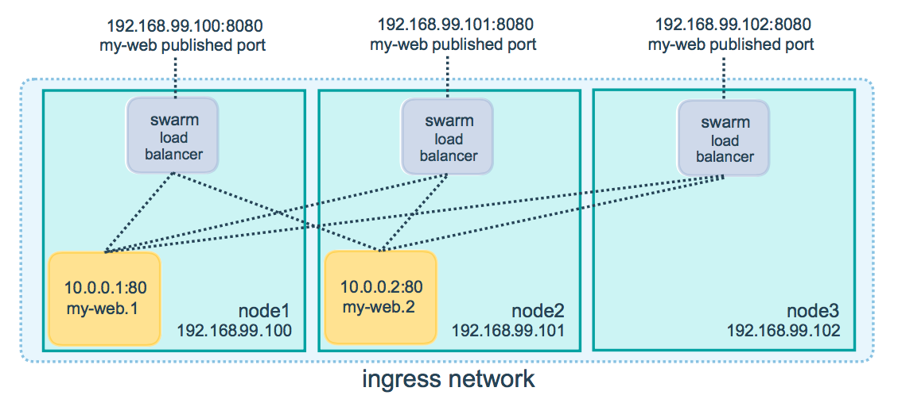
Routing Mesh (swarm mode)
https://docs.docker.com/engine/swarm/ingress/

Slide 26
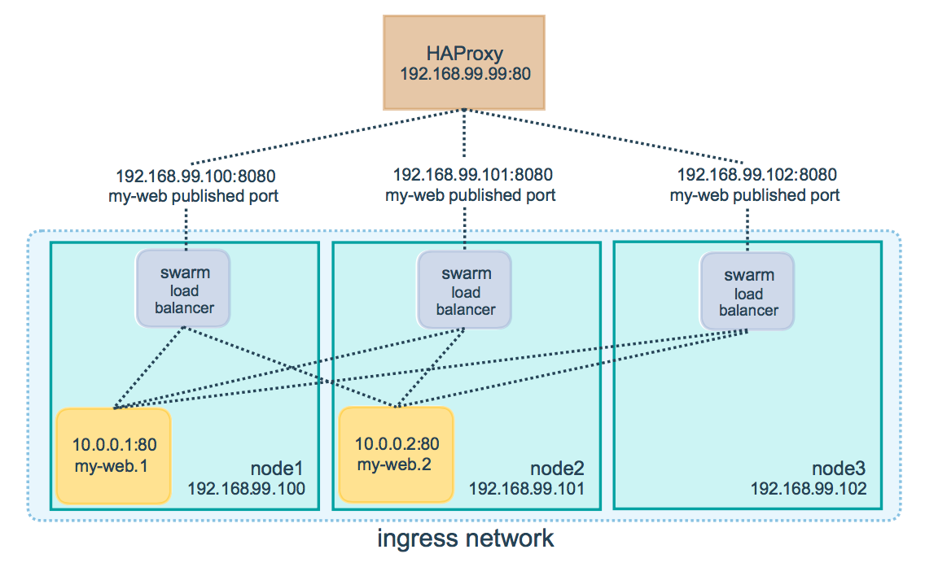

Slide 27
Just Enough OS:
過去一套 OS 要跑 100+ apps, developer 要配合 OS.
現在一套 apps 要跑 100+ nodes, 能否讓 OS 配合?
OS 該如何客制化? nano, linux kit, lib-os, unikernel…

Slide 28
案例: 使用 VM -> mutable
案例: 使用 Container -> immutable
除非: build image 很簡單… docker 解決了這些 “除非” …
拿舊版的測試，測新的服務 -> 你能多簡單就部署舊版測試? (或是舊版服務?)

Slide 29
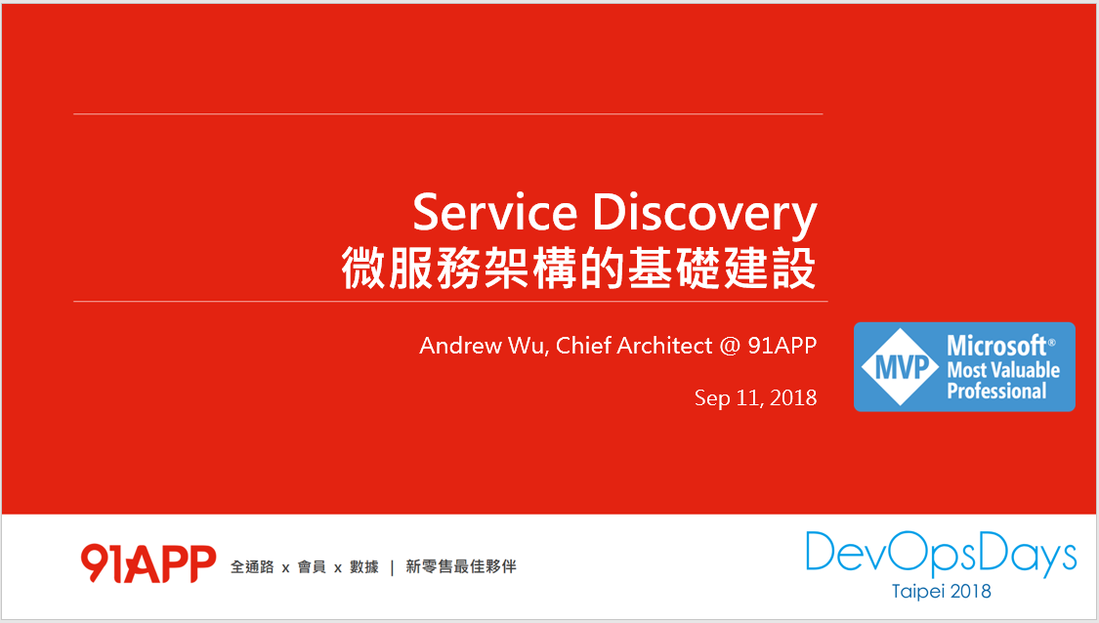
下一次的主題:

Slide 30
Question?

Slide 31
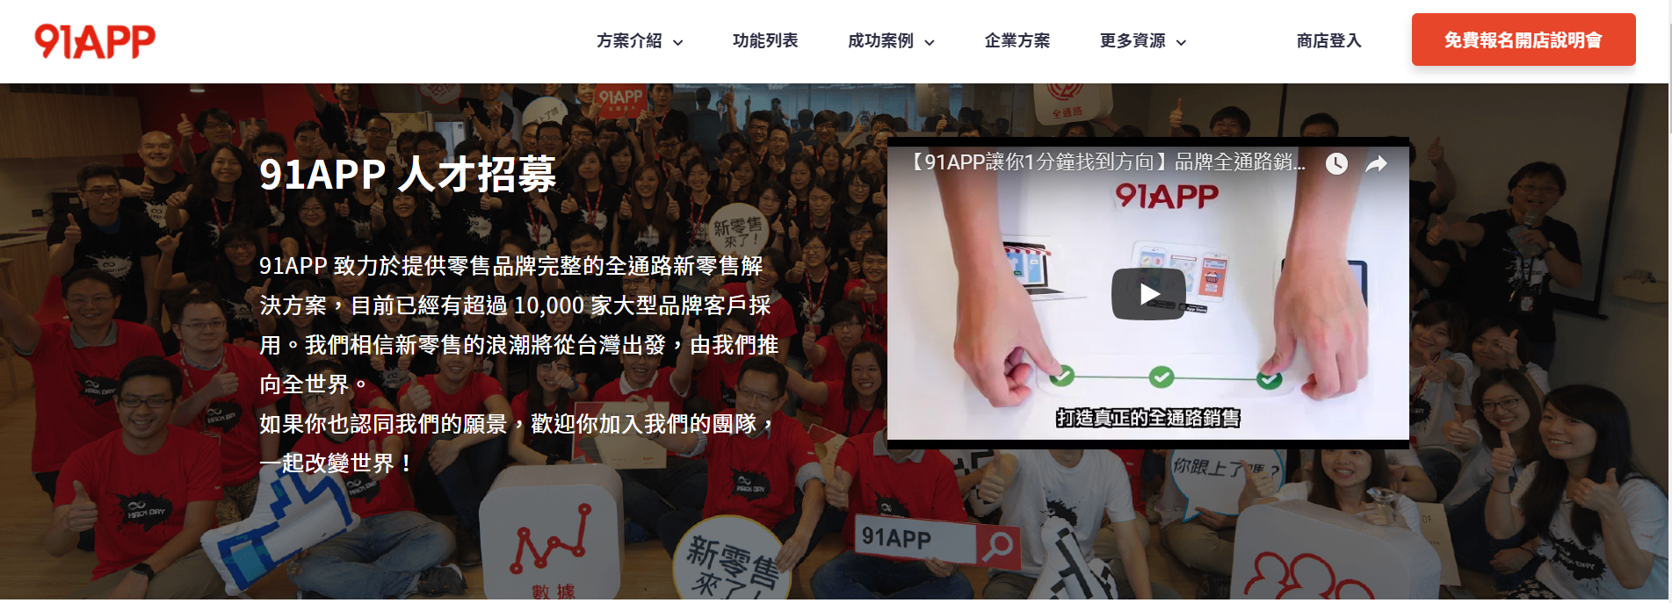
【我們正在招募】
● 架構師
● C# Asp.Net MVC開發工程師
https://www.91app.com/careers/

Slide 32



新零售就要Line一起
~~現在就加入~~
* 技術課程&講座優先報名 *
* 講師簡報獨家提供 *
* 新零售市場訊息搶先報 *

Slide 33

活動滿意度問卷

